Slide 1



人教版 必修1
第10课 短新闻两篇
金榜苑“创新设计”同步课件

Slide 2
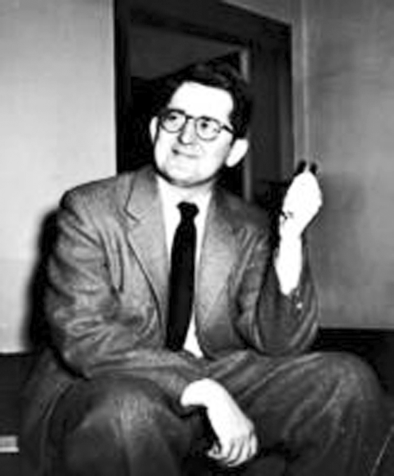
作者视窗
1．《别了，“不列颠尼亚”》的作者周婷、杨兴，是新华社周树春、胥晓婷、杨国强、徐兴堂四位记者的合称。其中周树春是新华社副总编辑、《参考消息》报社社长。四位记者通力合作，真实、生动地描绘了盛大庄严的香港主权交接仪式。
2.罗森塔尔(1922－2006)，美国著名
记者，出生于加拿大安大略省，后到
美国求学并加入美国籍。他在纽约市
立学院上学时就是校报通讯员。1944
年进入《纽约时报》，他长期主管国
际新闻报道，树立了崭新的报道风格，
为巩固该报在美国新闻业中的重要地
位立下了功劳。1960年获“普利策奖”
的国际新闻奖。

Slide 3
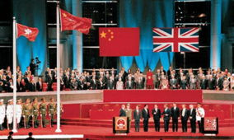
写作背景
1．《别了，“不列颠尼亚”》
1997年7月1日，香港回归祖国，新华社记者周树春等四人写了这篇《别了，“不列颠尼亚”》，报道了查尔斯王子代表英国参加中英交接仪式并与末代港督彭定康离开香港的具体情况。这篇新闻特写，通过对告别仪式的现场描述和156年的沧桑回顾，体现出香港回归的划时代的重大历史意义。作为对重大历史事件的纪录，此文
笔法灵活，感情深沉，语
言精当，内涵丰富，是一
篇新闻特写的佳作。

Slide 4
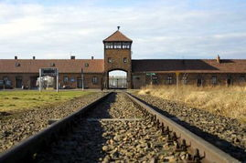
写作背景
2．《奥斯维辛没有什么新闻》
奥斯维辛集中营是纳粹德国在第二次世界大战期间修建的1 000多座集中营中最大的一座。由于有上百万人在这里被德国法西斯杀害，它又被称为“死亡工厂”。
1958年，美国《纽约时报》记者罗森塔尔被派往波兰，他到布热金卡奥斯维
辛集中营旧址采访时写下了
这篇新闻报道，后获得了美
国普利策新闻奖。

Slide 5
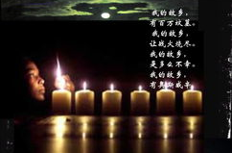
写作背景
新闻
(1)新闻(消息)的定义：新闻是对新近发生的群众关心的重要事实的报道。
(2)新闻的要素：五个“W”和一个“H”即：
①when何时；②where何地；③who何人；④what何事；⑤why何因；⑥how何果。
(3)新闻的特点：
①真：新闻的事实必须真实；
②短：新闻要求短；
③快：时效性；

Slide 6
写作背景
④活：新闻要写得生动活泼，引人入胜；
⑤强：新闻的强是指思想性和指导性要强。
(4)新闻的结构：
①标题(正标题、副标题、引标题)。
②导语：新闻的第一自然段，或开头的一两句话，一般称为导语。
③主体：主体是导语之后构成新闻内容的主要部分。
④结语：新闻要把事实写得完整，逻辑严密，结尾需得响亮、有力，发人深思，给人启迪。

Slide 7
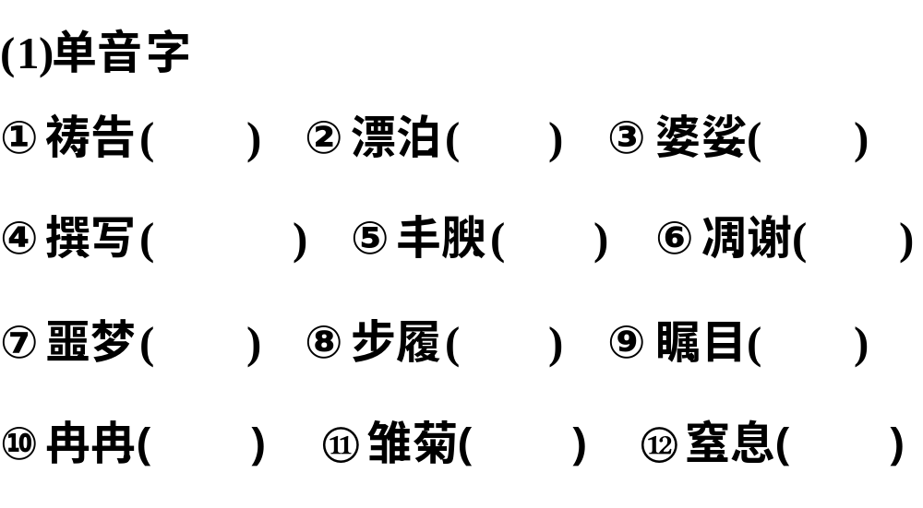
基础梳理·字音识记
dǎo
bó
suō
zhuàn
yú
diāo
è
lǚ
zhǔ
rǎn
chú
zhì

Slide 8
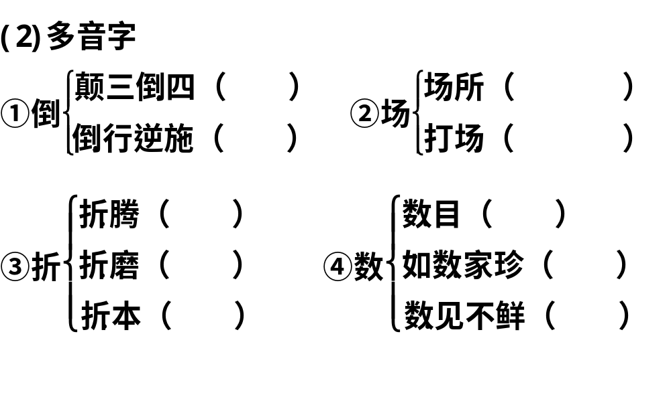
基础梳理·字音识记
dǎo
chǎng
dào
cháng
zhē
shù
zhé
shǔ
shé
shuò

Slide 9
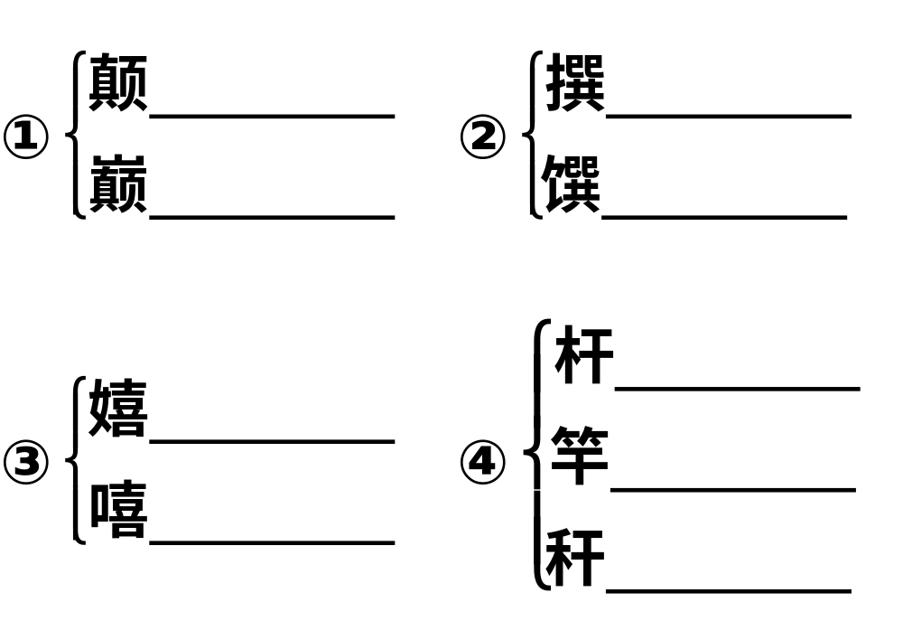
基础梳理·辨形组词
颠倒
撰写
山巅
酒馔
旗杆
嬉戏
竹竿
嘻嘻哈哈
秸秆

Slide 10
基础梳理·近义词辨析
(1)震动·振动
震动：侧重于不规则的、较强烈的颤动；还指重大的事情或消息等使人心里不平静。
振动：侧重于有规律的振荡。
①海啸铺天盖地冲向沿岸建筑、道路，连大地也似乎 起来。
②音乐大厅里座无虚席，美妙的旋律时而清柔时而欢快地 着听众的耳膜。
震动
振动

Slide 11
基础梳理·近义词辨析
(2)管治·管制
管治：管辖统治。一般用于对某一地域的管辖。
管制：强制管理。一般用于具体的人或事。
①使行政区域结构适应城市群功能结构协调发展的需要，避免政府从地方本位主义出发，损害整体利益，就必须实行城市群整体区域 。
②目前制约人民币国际化的最主要问题是，人民币在资本项目下还面临着较为严格的 ，中国还没有能够提供境外人民币顺利投资回流的金融市场。
管治
管制

Slide 12
基础梳理·成语积累
(1)举世瞩目：全世界的人都关注着，形容影响很大。
(2)冉冉升起：慢慢地升起。
(3)婆娑起舞：形容盘旋跳起舞来的飘逸优美的姿态。
(4)不由自主：不由自主，由不得自己，控制不住自己。
(5)绿树成阴：树木枝叶茂密，遮蔽了阳光。
【运用】
(1)12月2日，搭载着嫦娥三号的长征三号乙运载火箭在西昌卫星发射中心冉冉升起，玉兔开始登月之旅。( )
(2)微风拂过，栖霞寺内金黄灿烂的银杏叶纷纷飘落，随风婆娑起舞，诗情画意，令人流连。( )
(3)我记不清这是第几次在恍惚的刹那泪湿衣襟了，每次都是不由自主，每一次都怕人侧目，为什么它这么轻易而出呢？
( )
×
√
×

Slide 13
小组合作
1.文章主要描写了哪几个场景？请根据提示，填表格。
【审题】此题考查筛选并整合文中的信息的能力。
场景 | 时间 | 事件
场景一 | ① | 末代港督告别港督府，降港督旗帜
场景二 | 晚6：15 | ②
场景三 | ③ | “威尔士亲王”军营旁，举行第二次降旗仪式
场景四 | 7月1日子夜 | ④
场景五 | ⑤ | 查尔斯王子和彭定康离开
6月30日下午4：30
场面
描写
场景
=
添马舰东面广场，英国举行告别仪式
对特定时空内人物活动的总体描写，是自然景色、社会环境、人物活动等描写的集中表现
晚7：45
交接仪式上中英易帜
0：40

Slide 14
小组合作
2．文中写了三次降旗，各有什么意义？
【审题】此题考查评价文本产生的社会价值和影响的能力。
【答案】
(1)第一次写降旗是港督旗帜在“日落余音”的号角声中降下来，这标志今后香港再也不会有港督来统治；(2)第二次是港岛每一天的降旗，标志着被英国统治了156年的香港终于回到祖国母亲的怀抱；(3)第三次降旗是写7月1日子夜时分的中英香港交接仪式上的易帜，标志着英国对香港长达一个半世纪统治的结束，也标志着从此中华人民共和国将对香港恢复行使主权。
旗帜是一种象征和标志，降旗意味着一种事物或统治的结束。如国旗是一个国家的象征与标志，英国米字旗的降下象征着英国一百多年的殖民统治的结束。

Slide 15
小组合作
3．作者在《奥斯维辛没有什么新闻》第一段中为什么多次用“可怕”一词来形容原本美好的事情？
【审题】此题考查理解文中重要词语的含义及手法的能力。
反讽
【答案】
作者运用反讽手法，对比强调这里曾经是最黑暗、最冷酷、最没有人情味的人间地狱。这里应该“永远没有阳光、百花永远凋谢”，灰暗的天空，沉闷的色调才是它最相配的景象。
所以作者用了“可怕”一词来形容现在的和平景象，表达出作者内心无比的愤懑。
一种讽刺手法。有两种：“正话反说”，用否定贬斥的语言描述美好事物，表达特定情感；“反话正说”正好相反。“可怕、居然、还有”这些修饰语越是极化人们的“难以置信” ，就越反衬出那段黑暗、恐怖历史的罪恶。

Slide 16
师生探究
1．《别了，“不列颠尼亚”》一文在报道重大历史事件、描述现实场景的同时，插入一些背景材料，请找出背景材料的语句，并探讨这些背景材料有何作用。
【审题】此题考查分析文本的文体基本特征的能力。
新闻背景是指新闻事实发生发展的历史条件和环境条件。对新闻事实起到说明、补充、衬托作用，又称为“新闻背后的新闻”。并且有利于了解新闻发生发展的来龙去脉，加深对新闻的认识和理解，深化新闻的主题，并有丰富内容、增加知识性和趣味性的作用。
【答案】
在写港督府告别仪式中，插入一些关于港督府历史的背景材料；在写广场告别仪式时，插入156年前，英国殖民者踏上香港的首次升旗。
作用：这些背景材料的插入，像电影中的闪回一样，将历史与现实用镜头方式交错出现，不仅画面感强，而且突出了英国在香港156年的统治的结束。历史的回顾更强化了永不再来的意味。

Slide 17
师生探究
2．“别了，不列颠尼亚”这一标题运用了什么句式？有何作用？结合全文谈谈你对这一标题的理解。
【审题】此题考查探讨作者写作意图的能力。
【答案】
倒装
突出、强调
(1)标题采用倒装句式，将“别了”放在句首，有突出、强调的意味。
(2)以英国皇家游轮“不列颠尼亚”号象征英国在香港的统治。
(3)“别了”，用委婉中略含嘲讽的口气，表明英国在此统治的结束。
总之，标题强调了英国在香港统治的结束，突出了香港从此以后脱离异国，回归祖国的主题。
别了
不列颠尼亚
永别了 含讽刺
亚”号游轮“不列颠尼
大英帝国国号

Slide 18
师生探究
3．《奥斯维辛没有什么新闻》这一题目非常醒目，作者为什么说“没有什么新闻”？没有新闻作者什么还要写它？
【审题】此题考查探讨作者写作意图的能力。
新闻讲究时效性，，要求报道新近发生的事。 而奥斯维辛的历史世人皆知。文章的主要内容是记录参观者的见闻感受，每一个地方——“毒气室→焚尸炉→死囚牢→女牢房→灰砖房→长廊→地下室”，参观者的心理感受是一样的，这也不“新鲜”。而作者还要写它，其目的是激发读者旧事重拾，哀悼遇难者的，同时提醒人们牢记历史，珍惜今天的自由与幸福。标题“没有什么新闻”，从受众心理讲，这种欲擒故纵之笔很吊读者胃口。

Slide 19
师生探究
【答案】
(1)“没有什么新闻”，其实是说这里发生的臭名昭著的纳粹法西斯行径，那段沉重、血腥的历史，世人早已知道，没有什么好说的。
(2)“没有什么新闻”是讲一批批的参观者在奥斯维辛都会看到同样的东西，产生同样的感受。这里除了世人皆知的法西斯恶行之外，没有什么值得张扬的事。
(3)虽然这里没有什么新闻，但是作者还是要写，因为基于一个记者的使命感，要继续揭露纳粹法西斯的罪行，让世人永志不忘。作者把自己和其他参观者在奥斯维辛访问时的感受当做文章的主要内容来写，表达了对死难者的悼念，对纳粹的愤恨。
(4)这样说也可以吸引读者的兴趣，让读者产生疑问，怀着好奇心读下去。

Slide 20
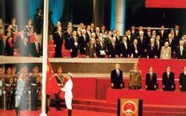
师生探究
4．体会下列语句的含义。
【审题】此题考查理解文中重要语句的含义的能力。
(1)从1841年1月26日英国远征军第一次将米字旗插上港岛，至1997年7月1日五星红旗在香港升起，一共过去了156年5个月零4天。
零4天
被殖民的时间长
【答案】
被国人牢记
作者将时间具体到“零4天”，表达的情感是非常沉重的，自己的土地被人一占就是150多年，这是何等屈辱的事，但中国人民并没有忘记这奇耻大辱，争取香港的回归的行动一直没有停止过，每一个中国人都不会忘掉这个日子。
耻辱

Slide 21

师生探究
(2)大英帝国从海上来，又从海上去。
【答案】
强调、对比
既呼应了题目，又暗含讽刺，怎么来的怎么回去。这是一切入侵者的必然的结局。
讽刺
(3)对另外一些人来说，这样一个事实使他们终生难忘记：在德国人撤退时炸毁的布热金卡毒气室和焚尸炉废墟上，雏菊花在怒放。
怒放
对比和控诉
【答案】
爱和生命的象征
美好的生命虽然曾被毁灭，但终不可灭绝
两种事物形成强烈反差，是讽刺纳粹的残暴终不可灭绝生命；是控诉，美好的生命被活生生地毁灭。

Slide 22
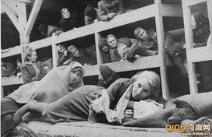
师生探究
(4)在奥斯维辛，没有可以作祷告的地方。
祷告没有意义
【答案】
奥斯维辛是一个灭绝人性的地方：从施暴方来说，他们已经没有人性，冷酷无情；从受害方来说，他们在这里感受不到人性的丝毫善良和温馨。
可以从两个方面来理解：一是在奥斯维辛，刽子手丧失了人性，双手沾满了无辜者的鲜血，他们是不可能向上帝祷告忏悔自己的罪行的；二是无辜的人们已经成为刽子手刀俎上的肉，无计可逃，他们也没有办法求得上帝的保佑。在奥斯维辛，剩下的只有屠戮与被屠戮。祷告在这个地方已经失去了意义。

Slide 23
写法迁移
运用欲抑先扬或欲扬先抑的写法写一个人，250字左右。
公园里一位老爷爷拄着拐杖，一步一步向前走着。在他身后不远的地方，有一位戴着红领巾的小女孩在玩耍。这时，吹来一阵凉风，老爷爷不禁打了一个喷嚏，老爷爷从口袋里拿出手帕去擦，可是10元钱却随着手帕掉到了地面上。小女孩看到了这一幕，便跑过去拣起了10元钱。我想：糟了，小女孩会把钱还给老爷爷吗？看到小女孩犹豫不决的样子，我就断定小女孩一定会把钱占为己有。出乎我意料的是小女孩居然手握10元钱，跑上去还给老爷爷，然后就跑着回家了。这时，天已经黑了，可小女孩胸前的红领巾在风的吹拂下依然那么耀眼。

Slide 24
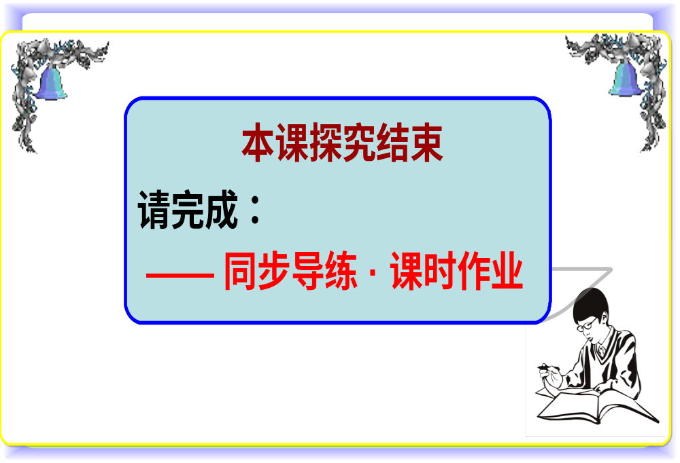
创新设计 同步语文人教版 ·必修1

